Slide 1
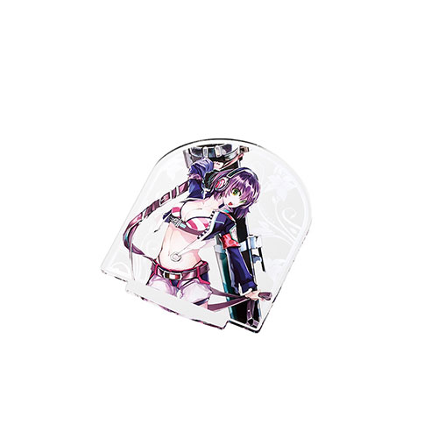
【提案書】
アクリルライティングスタンド用プレート(S)
特徴
Sサイズのアクリルプレートです。別売りのライティングスタンド専用プレートですが、フルカラープリントはもちろん、形状もご注文通りに切り抜くことが可能でPOP用などにもおすすめです。
商品写
納期
納期スペース
仕様
素材：アクリル
サイズ：80×100×3(mm)
包装：PP袋
お見積
お見積りスペース

